Slide 1


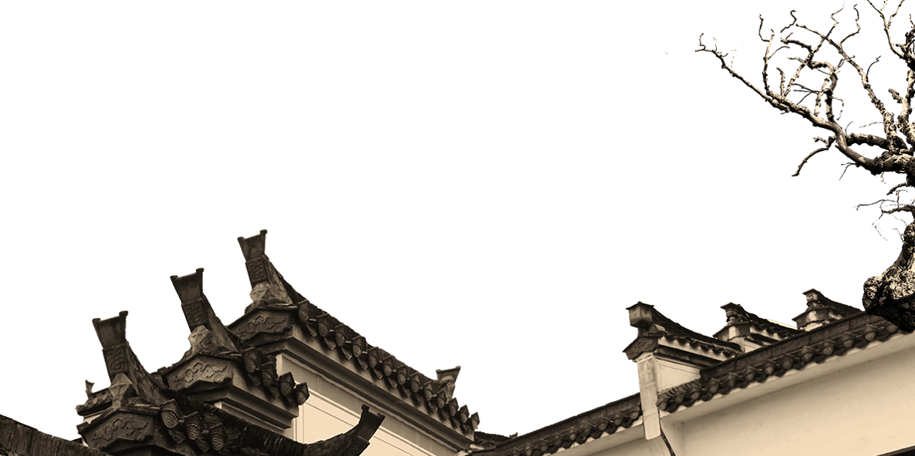

Lịch sử
NHÀ NGUYỄN THÀNH LẬP
NHÀ NGUYỄN THÀNH LẬP

Slide 2
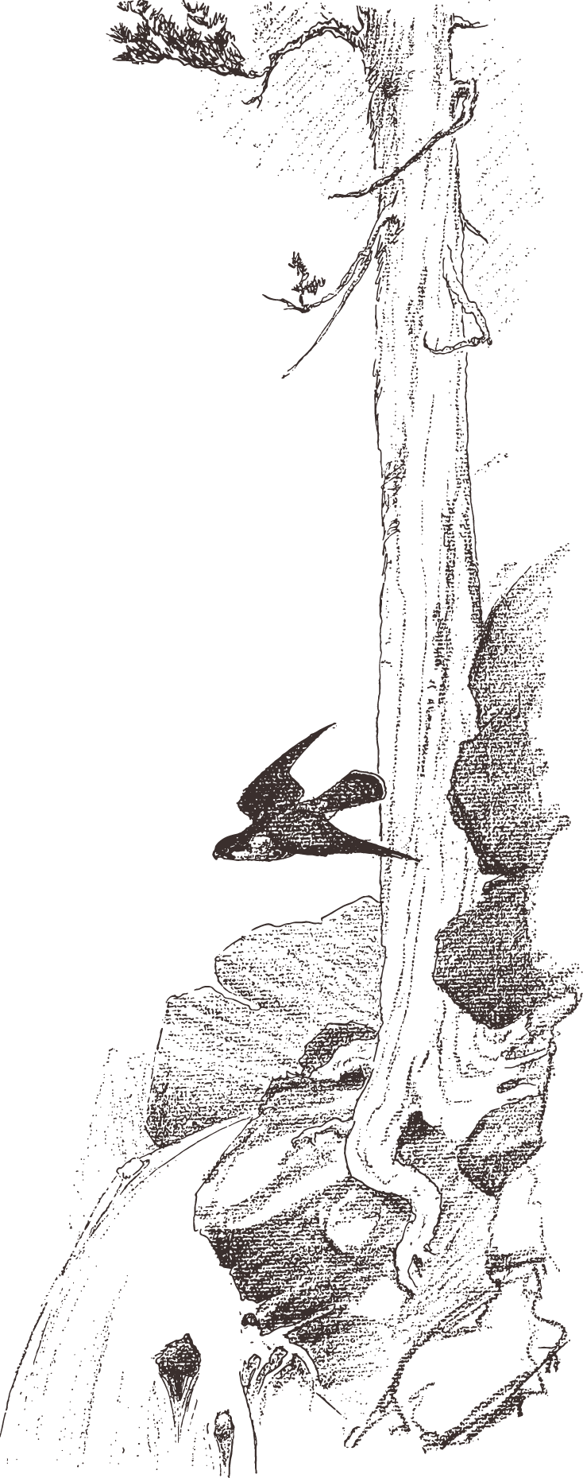


Khởi động

Slide 3



1. Vua Quang Trung đã có nhiều chính sách nhằm phát triển kinh tế và văn hóa của đất nước. Đúng hay sai?
Sai
Đúng

Slide 4

“ Nhà vua ban hành “Chiếu lập học” và cho dịch sách chữ Hán ra chữ Nôm.
“ Nhà vua ban hành “ Chiếu lập học”và cho dịch sách chữ Nôm ra chữ Hán”. Đúng hay sai?
Đúng
Sai

Slide 5

“Chiếu khuyến nông”: lệnh cho dân tăng cường cày cấy, khai phá ruộng hoang, sản xuất lúa gạo để nộp cho triều đình. Đúng hay sai?
Nhà vua lệnh cho dân đã từng bỏ làng quê phải trở về quê cũ cày cấy, khai phá ruộng hoang.
Đúng
Sai

Slide 6
Khám phá

Slide 7


NỘI DUNG BÀI HỌC
I. Hoàn cảnh ra đời của nhà Nguyễn.
II. Sự thống trị của nhà Nguyễn

Slide 8
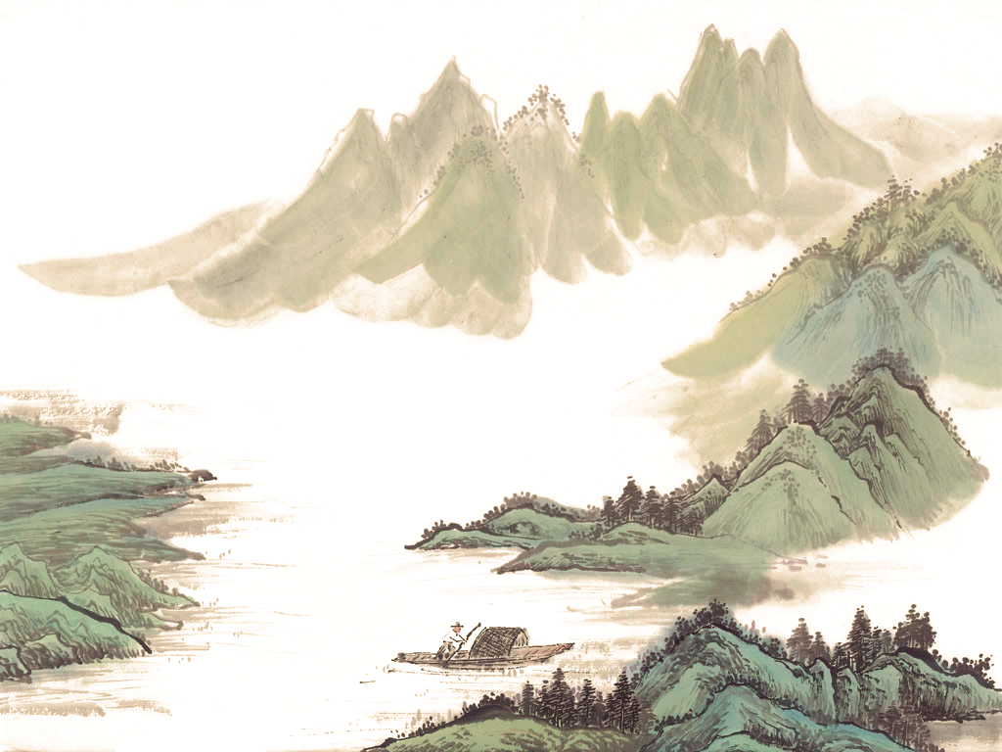
I. Hoàn cảnh ra đời của nhà Nguyễn.

Slide 9
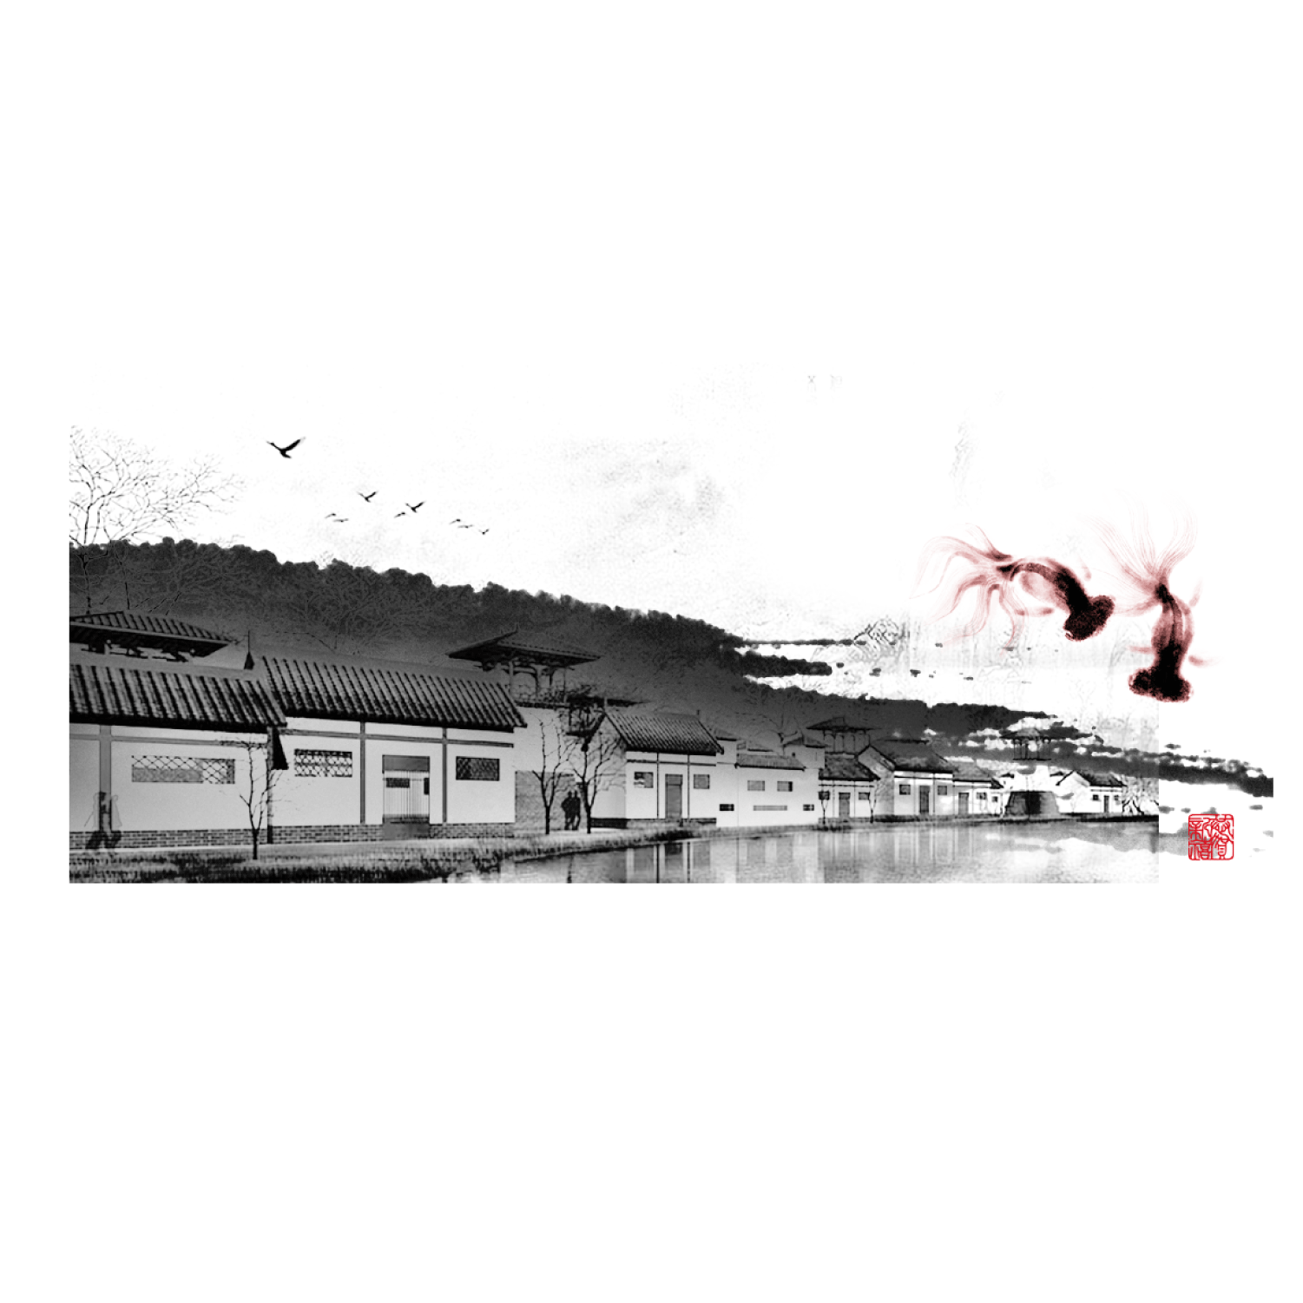
1. Nhà Nguyễn ra đời trong hoàn cảnh nào?
Vua Quang Trung qua đời, triều đại Tây Sơn suy yếu dần.
- Năm 1802, Nguyễn Ánh lật đổ triều Tây Sơn lập nên triều Nguyễn, lấy niên hiệu là Gia Long, định đô ở Phú Xuân (Huế).
2.Nguyễn Ánh lên ngôi hoàng đế lấy hiệu là gì? Kinh đô ở đâu ?

Slide 10
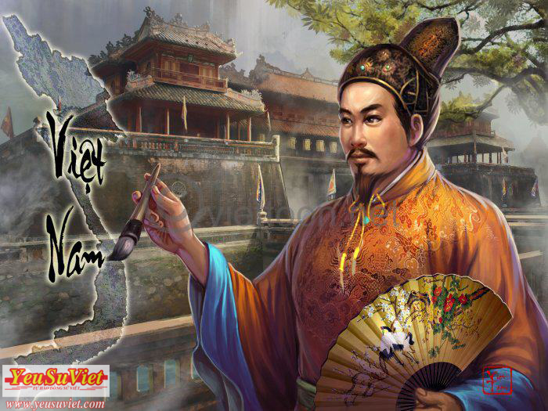
Vua Nguyễn Ánh
Tên húy: Nguyễn Phúc Ánh
Sinh năm: 1762
Mất năm: 1820
Trị vì: 1802 - 1820
Niên hiệu: Gia Long

Slide 11
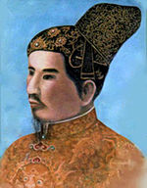
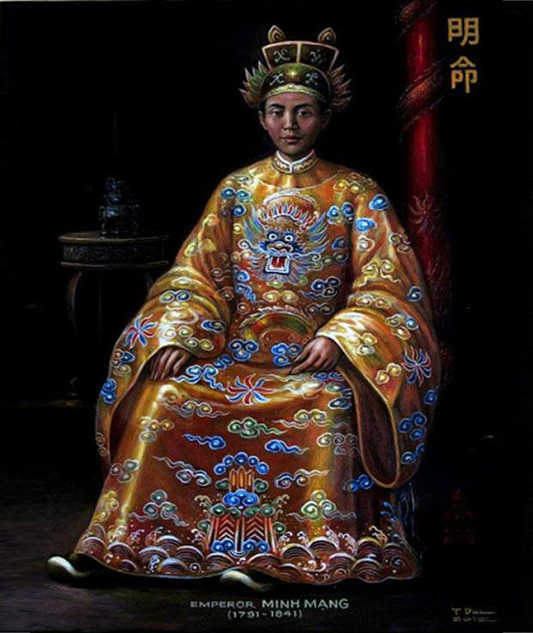
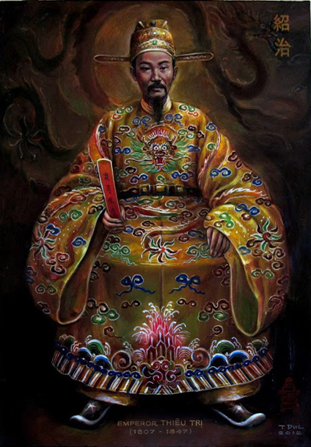
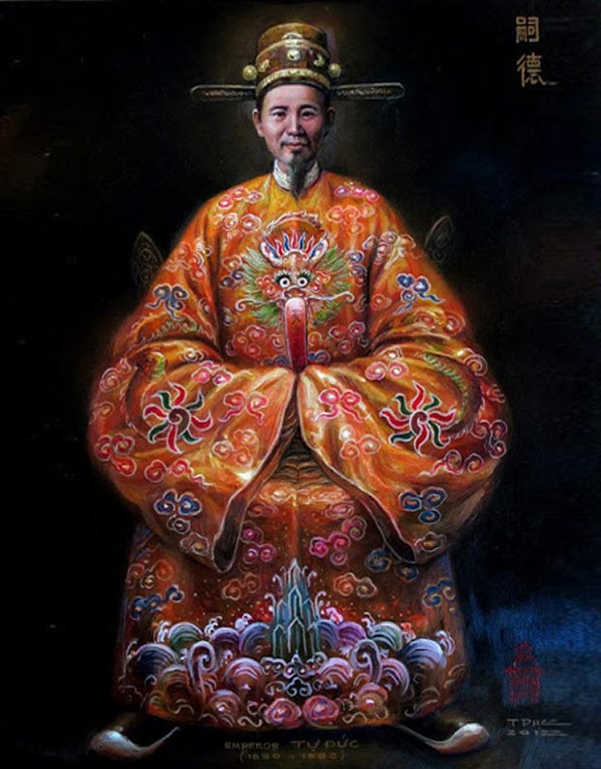
- Từ 1802 đến năm 1858, nhà Nguyễn trải qua các đời vua nào?
*Từ năm 1802 đến năm 1858 triều Nguyễn trải qua các đời vua :
Vua Gia Long
( 1802-1820)
Vua Minh Mạng (1820-1841)
Vua Thiệu Trị
(1841- 1847)
Vua Tự Đức
(1847- 1883)

Slide 12
II. Sự thống trị của nhà Nguyễn

Slide 13
Câu 1: Những sự kiện nào chứng tỏ vua Nguyễn không muốn chia sẻ quyền lực cho ai ?
Câu 2: Quân đội nhà Nguyễn được tổ chức như thế nào ?
Câu 3: Nhà Nguyễn đã ban hành Bộ luật gì ? Bộ luật đó ban hành nhằm mục đích gì ?

Slide 14


Vua nhà Nguyễn không đặt ngôi hoàng hậu,bỏ chức tể tướng, trực tiếp điều hành mọi công việc từ trung ương đến địa phương.

Slide 15
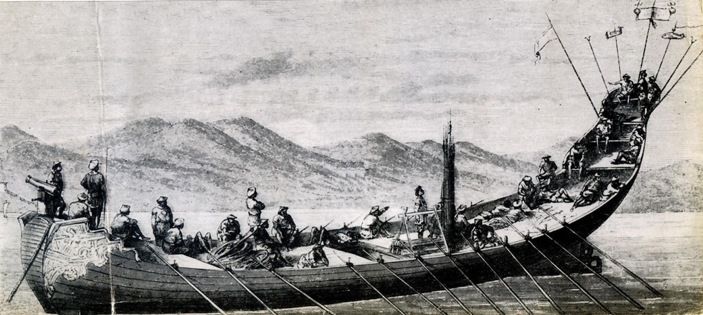
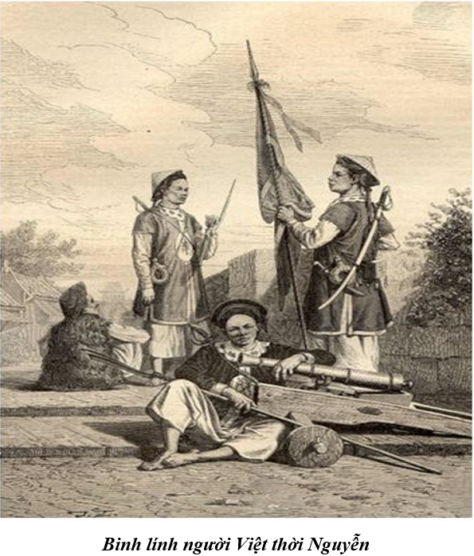
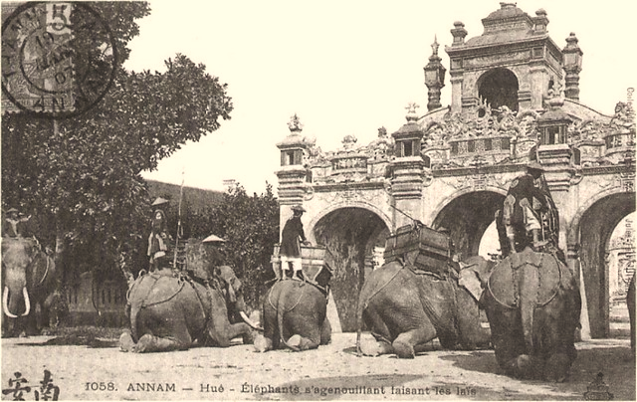

Slide 16
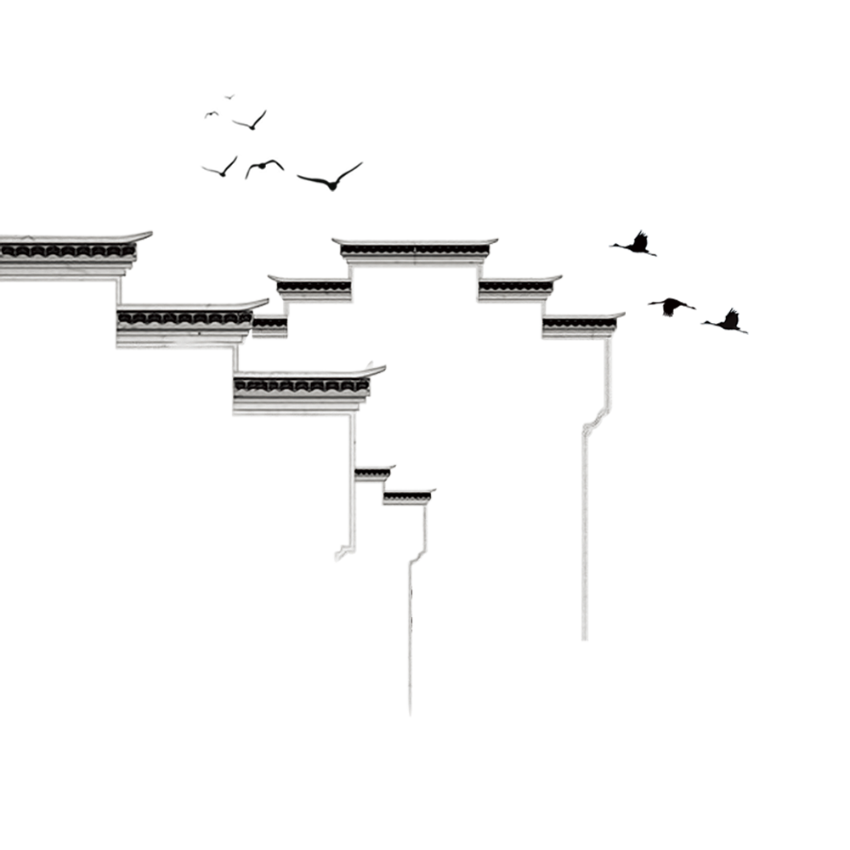
Bộ luật Gia Long được
ban hành nhằm mục đích gì ?
Bảo vệ quyền hành tuyệt đối của nhà vua, đề cao địa vị của quan lại, trừng trị tàn bạo kẻ chống đối.

Slide 17
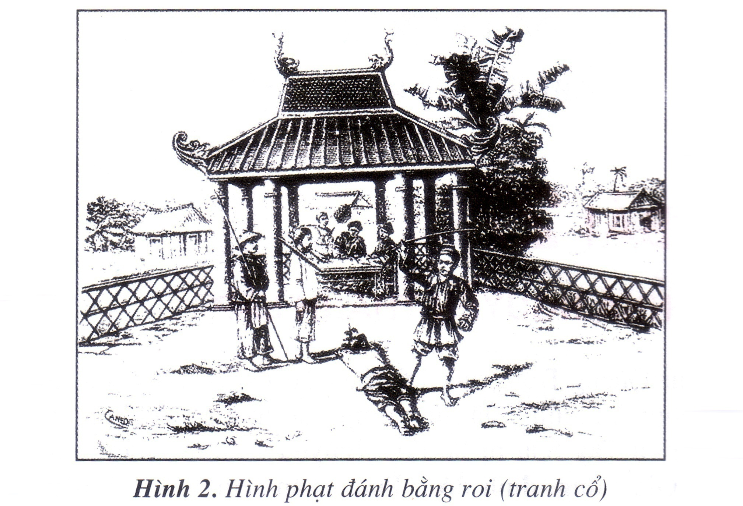

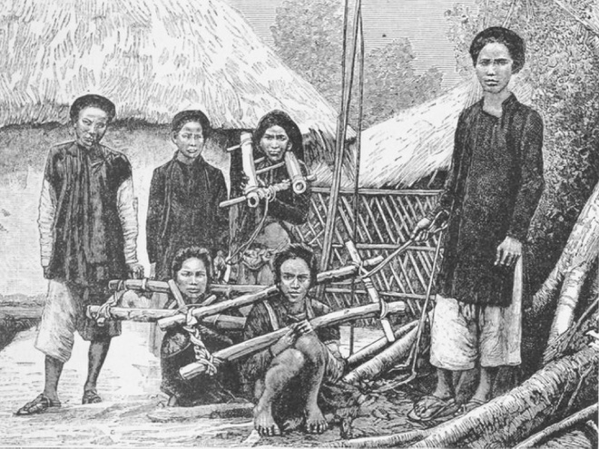
Hình phạt cùm tay, cùm cổ

Slide 18

GHI NHỚ
Năm 1802, Nguyễn Ánh lật đổ triều Tây Sơn, lập nên triều Nguyễn. Các vua nhà Nguyễn dùng mọi biện pháp thâu tóm quyền hành vào tay mình.

Slide 19
Củng cố

Slide 20
1. Nguyễn Ánh lật đổ triều Tây Sơn, lập nên triều Nguyễn vào năm nào ?
a. Năm 1802
a. Năm 1802
b. Năm 1082
c. Năm 1858
d. Năm 1885

Slide 21

2. Nhà Nguyễn chọn đâu làm kinh đô ?
a. Thăng Long
b. Hoa Lư
c. Phú Xuân
c. Phú Xuân
d. Cổ Loa

Slide 22
3. Những ý nào dưới đây thể hiện sự thống trị của nhà Nguyễn?
a. Các vua Nguyễn không muốn chia sẻ
quyền hành cho ai.
b. Nhà Nguyễn quan tâm cũng cố quân đội.
c. Nhà Nguyễn ban hành Bộ luật Gia Long
bảo vệ tuyệt đối quyền hành của nhà vua.
d. Tất cả các ý trên.
d. Tất cả các ý trên.
d. Tất cả các ý trên.

Slide 23

Chào các em

